Slide 1
Analyse données éducatives
Sélection de pays pour Academy

Slide 2
ACADEMY
Entreprise proposant des cours pour des élèves du secondaire et au-dessus
Recherche des pays où s’implanter
Je dois proposer une liste de propositions à partir de données éducatives

Slide 3
Présentation Dataset

Slide 4
Les tables fournies
Country: Données sur les pays (nom et description)
Country_Series: Codes séries (indicateurs) et descriptions
FootNote: Codes séries et pays et années des codes
Series: Détails des indicateurs via les codes séries
Data: données des pays par année pour chaque indicateur

Slide 5
Préprocessing

Slide 6
Nettoyage problématique Data
Suppression colonnes vides et inutiles
Descriptions, redondance des noms ou codes, colonnes à valeur unique
Suppression des faux pays
World, Arab World…
Suppression des pays sans données
British Virgins Islands

Slide 7
Nettoyage problématique métier
Suppression des années inutiles (avant 2020)
Suppression des indicateurs non pertinents (distinction Hommes/Femmes, +60 ans…) ou redondants:
Calculs des coefficients de Spearman et Pearson et matrice de corrélation
Suppression des indicateurs redondants en gardant le plus pertinent

Slide 8
Dataframe unique utilisé

Slide 9
Jointures et Pivot_Table
Jointure de toutes les tables sur CountryCode ou CountrySeries jusqu’à un dataframe unique Problème: dates en colonnes et indicateurs en ligne
D’où Pivot_Table avec création d’un dataframe par date d’intérêt (2020, 2025, 2030, 2040, 2050, 2100)

Slide 10
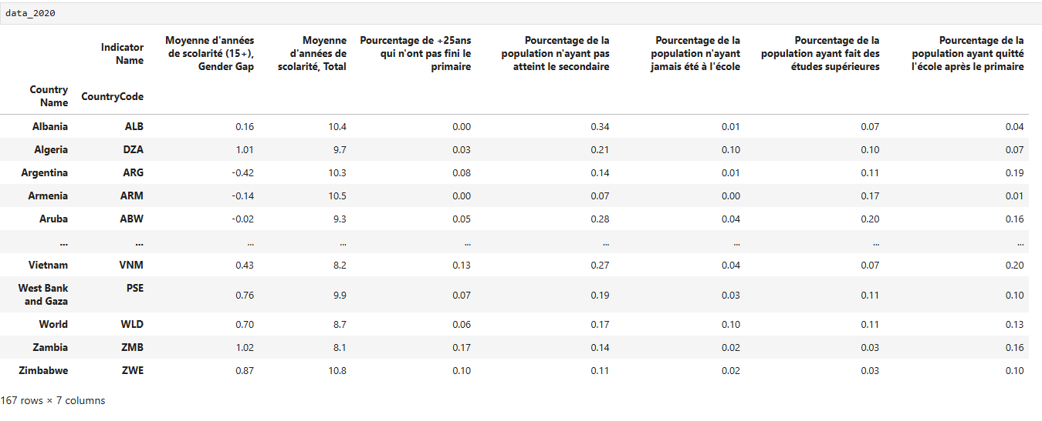
Dataframe final utilisé pour la sélection

Slide 11
Liste des Pays choisis

Slide 12
Méthode et indicateurs pour mon choix
3 indicateurs retenus pour la sélection des pays:
Nombre d’années moyennes en scolarité pour le pays
Pourcentage de la population ayant été au moins au secondaire (là où enseigne Academy)
Pourcentage de la population ayant fait des études supérieures
Je fais le top 5 des pays pour chacun des indicateurs et à chaque année (2020, 2025, 2030, 2040 et 2050)
Je sélectionne en fonction des résultats.

Slide 13
Pays retenus
Canada: pays au sommet dans 2 indicateurs, aujourd’hui et dans le futur
Islande: 100% des islandais vont au moins au secondaire
Géorgie: Top 5 dans 2 indicateurs
Singapour: TOP 1 dans les études supérieures et y reste
Corée: Progression intéressante (aucun top 5 en 2020, 2 top 5 plus tard)
Irlande: Top 1 dans un indicateur et dans Top 5 dans un second

